Slide 1
РАЗВИТИЕ ЧУВСТВА РИТМА,
МУЗИЦИРОВАНИЕ
РИТМИЧЕСКИЕ ЦЕПОЧКИ
ИЗ «СОЛНЫШЕК»
для детей подготовительных групп

Slide 2
ти - ти - ТА
ти - ти - ТА

Slide 3
ТА – ТА – ти – ти - ТА

Slide 4
ТА – ти – ти – ТА – ТА

Slide 5
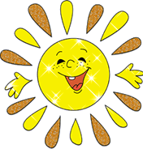
МОЛОДЦЫ!

